Slide 1
Инструменты бережливых технологий

Slide 2
5 Почему? (пример)
Проблема
Урок математики был начат на 5 минут позднее
Почему?
Учащиеся опоздали на урок
Почему?
Задержались в столовой
Почему?
Пришли на обед последними
Почему?
Сдавали лыжи после урока физкультуры
Почему?
На лыжной базе отсутствует возможность самостоятельно размещать лыжи в местах их хранения
Коренная причина

Slide 3
5 Почему? (пример)
Проблема
В процессе носки юбка порвалась
Почему?
Разошелся боковой шов
Почему?
Шов был выполнен некачественно
Почему?
Петляла нитка сверху
Почему?
На поверхности швейного челнока появилась шероховатость, вызывающая торможение верхней нити
Почему?
Коренная причина
Машина долго стояла без использования во влажном помещении

Slide 4
Хронометрирование
метод, позволяющий отследить, на что тратится время работника образовательной организации

Slide 5
Бланк хронометража
Действие работника | Время, мин. | Удельный вес, %

Slide 6
Диаграмма Исикавы

Slide 7
Канбан
Выполнить | В работе | Выполнено
Выполнить раскрой и подготовить детали кроя к обработке
Дата ________
Провести декатировку ткани
Дата ________
Снять мерки
Дата ________
Построить чертеж-основу брюк
Дата ________
Составить технологические карты соединения деталей и сшить брюки
Дата ________
Смоделировать изделие
Дата ________
Рассчитать необходимое количество ткани
Дата ________

Slide 9
Кайдзен «Кай» (изменение), «Дзен» (хороший, к лучшему)
непрерывное совершенствование методов работы и личной эффективности от директора до учителя, от учителя до обучающегося.

Slide 10
Принципы кайдзен
КАЙДЗЕН
Фокусирование на потребителях
Непрерывные изменения
Стандартизация
Открытое признание проблем
Устранение основной причины

Slide 12
Система бездефектного производства
НЕ создавать условия для появления дефектов.
НЕ передавать дефектную продукцию на следующую стадию.
НЕ принимать дефектную продукцию с предыдущей стадии.
НЕ изменять технологические режимы.
НЕ повторять ошибок.

Slide 13
Система 5С
Система организации рабочего пространства, обеспечивающая безопасное и эффективное выполнение работ
Сортировка, удаление ненужного.
Соблюдение порядка, самоорганизация, определение для каждой вещи своего места.
Соблюдение чистоты, систематическая уборка.
Стандартизация процессов, операций.
Совершенствование порядка и дисциплина

Slide 14
Шаг 1. Сортировка
Цель
Освобождение рабочей зоны от ненужных предметов
Действие
Классификация предметов (дидактических средств, пособий и др.) по степени их востребованности на рабочем месте
Важно!
Разделить предметы на группы

Slide 15
Шаг 1. Сортировка
Начните с генеральной уборки
Внимательно проверьте типичные места скопления ненужных предметов
Создайте зону карантина

Slide 16
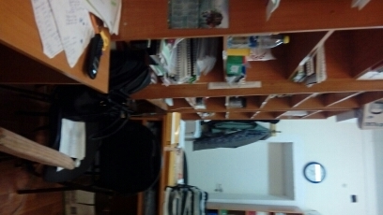
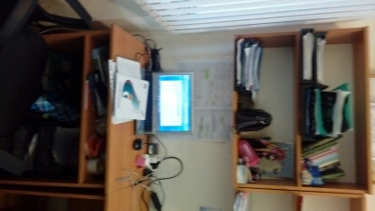
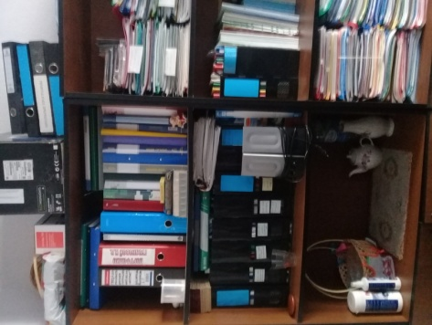
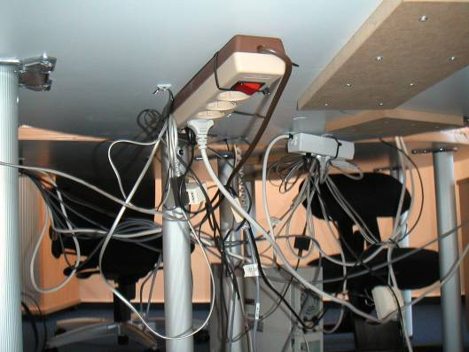
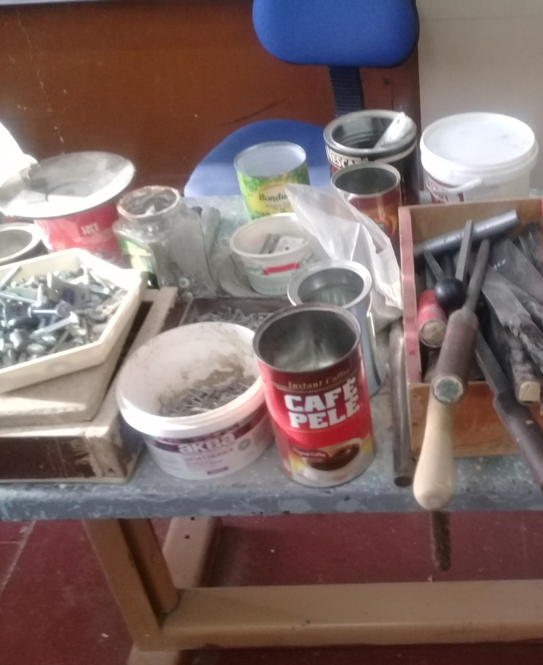
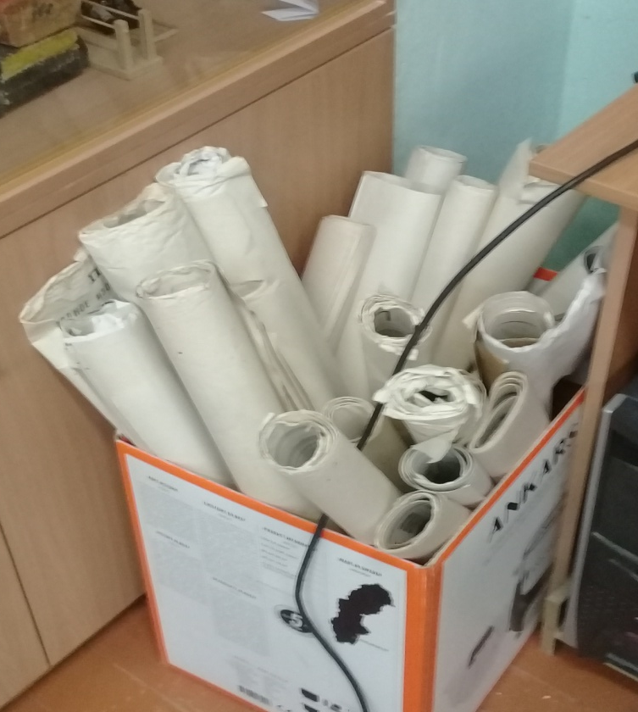

Slide 17
Шаг 1. Сортировка
Частота использования предмета |  | Категория | Решение о хранении
Высокая | используется один раз в неделю | Нужный | Хранить близко к рабочей зоне
 | используется ежедневно
 | используется каждый час |  | Хранить в рабочем столе
Средняя | используется более одного раза в месяц | Нужный | Хранить в пределах рабочей зоны на среднем расстоянии
 | использовался один раз в течение последних 2-3 месяцев
Низкая | использовался только один раз в течение последних 4-12 месяцев | Ненужный | Хранить вне рабочей зоны на известном расстоянии
 | не использовался в течение последнего года |  | Удалить
 | не используется в образовательном процессе |  | Удалить

Slide 19
Шаг 2. Соблюдение порядка
Цель
Рациональное размещение средств обучения. Обеспечение надежного и безопасного доступа к средствам обучения
Действие
Стандартизировать работу (расположение предметов, транспортировку средств обучения, хранения запасов, подготовки к уроку).
Важно!
Рациональное расположение предусматривает применение средств визуального управления для информирования о местонахождении предметов

Slide 20
Шаг 2. Соблюдение порядка
Каждый предмет имеет свое место
Определен запас каждого вида необходимых предметов
Ящики для хранения инструмента/канцелярских принадлежностей не должны быть глубокими
Запрещается хранение предметов навалом
Указаны количественные показатели по пределам хранения запасов

Slide 21
Шаг 2. Соблюдение порядка

Slide 22
Зона карантина

Slide 23
Основные правила размещения предметов
ОБЩИЕ ПРАВИЛА
Каждый предмет имеет свое место – видно и понятно всем, где что должно храниться.
Определен запас каждого вида необходимых предметов.
Указаны количественные показатели по пределам хранения запасов
Ящики для хранения инструмента/канцелярских принадлежностей не должны быть глубокими.
Запрещается хранение предметов навалом.
Любой предмет/ документ легко можно взять и положить на место за 30 секунд.
Любой документ можно найти в ПК за 5-6 кликов.

Slide 24
Основные правила размещения предметов
УДОБСТВО ИЗВЛЕЧЕНИЯ И ТРАНСПОРТИРОВКИ
Обеспечить свободный доступ к часто используемым предметам.
Безопасность при складировании: тяжелые вещи располагать ниже легких.

Slide 25
БЫСТРЫЙ ПОИСК И ДОСТУП К ПРЕДМЕТАМ
Размещение предметов должно обеспечить быстроту, легкость доступа к ним и свободу перемещения предметов.
Место хранения должно быть точно установлено (иметь надписи).
Использовать кодирование формой и цветом.
Каждый работник образовательной организации должен иметь возможность найти или положить на место нужные предметы в течении 30 секунд.
Размещение предметов должно быть безопасным.
Учет высоты хранения: предметы легче доставать, если они находятся на высоте от колена до плеча.
При размещении учитывать легкость доставания, для тяжелых и сложных конфигураций предметов — удобство перемещения.

Slide 26
Основные правила размещения предметов
ЛЕГКОЕ ПОДДЕРЖАНИЕ ПОРЯДКА
Размеры мест хранения (полки, ящички, ячейки и др.) должны соответствовать размерам и форме хранимых в них предметов.
Число мест хранения (полки, ящички, ячейки и др.) должно соответствовать числу хранимых в них предметов.
Каждый работник, обучающийся (воспитанник) обязан возвращать предметы на место после их использования.
Рабочий инструмент хранят по видам и размерам.
Для облегчения пользования рабочим инструментом применяют метод теней (метод оконтуривания).
Применяются контейнеры, перегородки, коврики.
Места и ящики для бракованной продукции окрашиваются в ярко-красный цвет, отмечаются ярлыками-указателями.

Slide 27
Основные правила размещения предметов
ИСКЛЮЧЕНИЕ ЗАГРЯЗНЕНИЙ
Хранение должно обеспечить защиту от пыли, грязи, ржавчины.
Для исключения загрязнения применять дверцы и кожухи.
Необходима периодическая проверка состояния запасов на предмет повреждений, загрязнений, срока годности, срока хранения.

Slide 29
Шаг 3. Содержание в чистоте
Цель
Содержание рабочих зон учебного кабинета и помещений в полной чистоте
Действие
Регулярная проверка своего рабочего места для поддержания порядка
Важно!
Уборка – это не только поддержание порядка и чистоты, но и проверка учебных и рабочих мест и оборудования

Slide 30
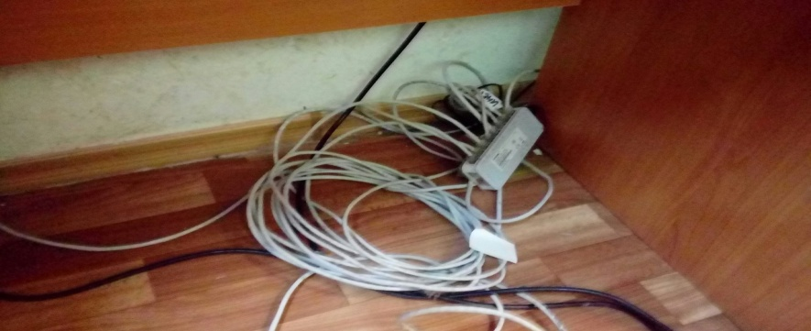
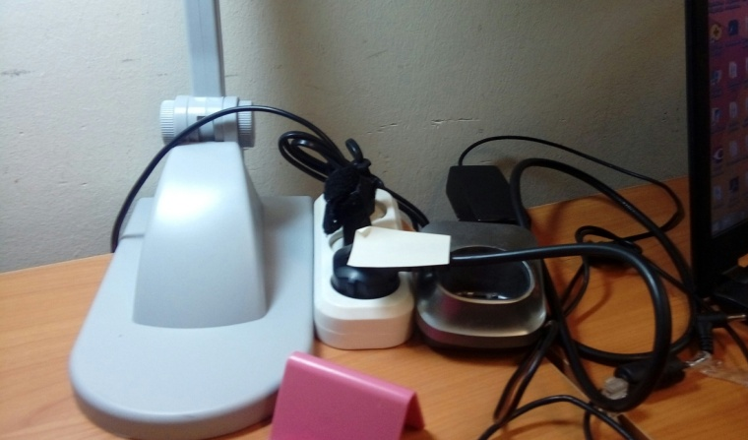
Шаг 3. Содержание в чистоте
Создание безупречной рабочей зоны
Очистить оборудование и инструменты
Очистить рабочее место
Выявить источники загрязнения
Устранить источники загрязнения

Slide 31
Шаг 3. Содержание в чистоте

Slide 32
Шаг 3. Содержание в чистоте

Slide 34
Шаг 4. Стандартизация
Цель
Зафиксировать достижения и предотвратить откат к прежней ситуации
Действие
Создать стандарт рабочего места
Важно!
Стандартизация – превращение процедур сортировки, рационального расположения и уборки в привычку
Разработать оптимальные приемы работы с использованием визуального контроля

Slide 35
Шаг 4. Стандартизация
Знаки (надписи) обозначения мест хранения предметов
Визуальный контроль
Фиксация достигнутых результатов
Визуализация

Slide 36
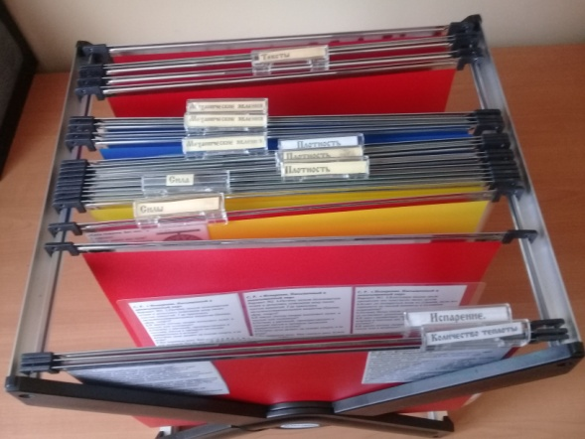
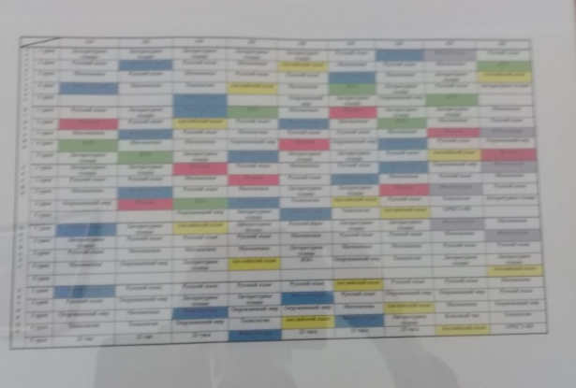
Шаг 4. Стандартизация
Визуализация

Slide 37
ПРЕИМУЩЕСТВА НАЛИЧИЯ СТАНДАРТА РАБОЧЕГО МЕСТА􀀘
новые педагоги быстрее и успешнее адаптируются;
возможность быстро и объективно провести аудит;
легче выявить существующие проблемы и проанализировать их;
поддержание качества подготовки к учебным занятиям;
обеспечение безопасности проводимых работ.
ПРИМЕРЫ ОСНОВНЫХ СРЕДСТВ СТАНДАРТИЗАЦИИ И ВИЗУАЛЬНОГО КОНТРОЛЯ:
информационный стенд;
указания, где должны находиться те или иные предметы;
знаки обозначения оборудования;
предостережения и оперативные напоминания;
краткие инструкции, памятки, схемы.

Slide 38
ПРАВИЛА НАНЕСЕНИЯ ЗНАКОВ ВИЗУАЛИЗАЦИИ
Знаки визуализации должны быть хорошо виды на расстоянии.
Разместите их на тех предметах, к которым они относятся.
Сделайте их такими, чтобы каждый мог определить, что правильно, а что нет.
Сделайте знаки визуализации такими, чтобы каждый мог воспользоваться ими легко.
Знаки визуализации должны облегчать работу.

Slide 39
Примеры стандартизации

Slide 41
Шаг 5. Совершенствование
Цель
Поддержание выполнения установленных процедур первых четырех этапов – 4С, чтобы предотвратить откат назад
Действие
Создать условия для стимулирования совершенствования результатов
Важно!
Совершенствование – это личная инициатива людей и оно может проявляться только в их поведении

Slide 42
Шаг 5. Совершенствование
Самооценка и проверка руководителем
Плакаты 5С с описанием инструментов 5С
Лозунги 5С
Взаимный обмен лучшими практиками
Конкурсы

Slide 44
Система 5С
Эффект от внедрения
Безопасность
Стабильность
Качество
Производительность

Slide 45
Визуальный контроль (визуализация)
Это любое средство, информирующее о том, как должно быть выполнено то или иное действие. Это такое размещение инструментов, дидактических средств и других индикаторов состояния процесса, при котором каждый с первого взгляда может понять состояние системы – норма или отклонение.

Slide 46
Инструменты визуализации
Красные метки – используются для маркировки проблемных зон

Slide 47
Схема размещения
Определяет и фиксирует места расположения всех объектов в виде стандарта

Slide 48
Фотография рабочей зоны

Slide 49
Пиктограммы
применяют для обозначения рабочей зоны, места хранения инвентаря и оборудования
— пиктограммы на местах хранения, обозначающие какие предметы здесь должны находиться;
— пиктограммы на предметах обозначают место, где должен находиться данный предмет;
— указатели количества показывают, сколько объектов должно храниться в данном месте.

Slide 50
Цветовая маркировка

Slide 51
Организация рабочего пространства в детском саду №1 «Ласточка» г.Бор после внедрения 5С

Slide 52
Оконтуривание

Slide 53
Метод дорожных знаков
позволяет сформировать в образовательной организации систему логистики и навигации, информирующих о расположении кабинетов и о маршрутах перемещения по зданию, заложить алгоритм поиска необходимых подразделений и ориентации в пространстве, как для работников образовательной организации, так и для сторонних посетителей.

Slide 54
Система JIT (Just-In-Time — точно вовремя)
система управления материалами, при которой компоненты с предыдущей операции (или от внешнего поставщика) доставляются именно в тот момент, когда они требуются, но не раньше. Данная система ведет к резкому сокращению объема незавершенного производства, материалов и готовой продукции на складах

Slide 55
Вытягивание
система организации деятельности, при которой запускаются процессы только в момент, когда потребитель (или внутренний потребитель) заявит о своей потребности поставщику (или внутреннему поставщику). Вытягивание позволяет снизить запасы до минимального уровня.

Slide 56
Составьте анкету для определения проблем организации:
Определите целевую аудиторию
Составьте приветствие
Составьте вопросы

